Slide 1
ΣΤΡΟΓΓΥΛΟ ΤΡΑΠΕΖΙ Εκπαίδευση στην Ιατρική του σήμερα Σύγχρονη προπτυχιακή ιατρική εκπαίδευση
Καθ. Ανδρέας Χ. Λάζαρης
Ιατρός-Ιστοπαθολόγος
Α’ Εργαστήριο Παθολογικής Ανατομικής, Ιατρική Σχολή ΕΚΠΑ

Slide 2
ΕΚΘΕΣΗ ΑΞΙΟΛΟΓΗΣΗΣ ΠΡΟΠΤΥΧΙΑΚΗΣ ΕΚΠΑΙΔΕΥΣΗΣ
ΣΤΗΝ ΠΑΘΟΛΟΓΙΚΗ ΑΝΑΤΟΜΙΚΗ - ΑΚΑΔΗΜΑΪΚΟ ΕΤΟΣ 2016-17
Κατά την εσωτερική αξιολόγηση του προπτυχιακού εκπαιδευτικού έργου του Α΄ Εργαστηρίου Παθολογικής Ανατομικής διανεμήθηκαν από αμφιθεάτρου σε ώρες υποχρεωτικής παρακολούθησης, στα μέσα Μαϊου 2017, 300 ειδικά ανώνυμα ερωτηματολόγια, με διορία δύο εβδομάδων για τη συμπλήρωσή τους. Ανταποκρίθηκαν 70 ( ! ; ) τριτοετείς φοιτητές ( ποσοστό συμμετοχής: 23% ).
Ο μέσος βαθμός ικανοποίησης για το συνολικό εκπαιδευτικό έργο σε % ποσοστιαία κλίμακα ανήλθε στο επίπεδο του 82%. Τα αντίστοιχα ποσοστά ικανοποίησης για τις θεωρητικές παραδόσεις, τις εργαστηριακές ασκήσεις, τα κλινικοπαθολογοανατομικά φροντιστήρια και τα επιπρόσθετα μαθήματα πρακτικού χαρακτήρα ήταν, αντίστοιχα, 71%, 72%, 83% και 89%.
Αναφορικά με τα διαθέσιμα διαδικτυακά εκπαιδευτικά εργαλεία του Α΄ Εργαστηρίου Παθολογικής Ανατομικής, τα μέσα ποσοστά ικανοποίησης ήταν: 76% για την ηλεκτρονική εκπαιδευτική πλατφόρμα HIPON και 78% για τα βιντεοσκοπημένα ανοιχτά εκπαιδευτικά μαθήματα. Ο βαθμός εξοικείωσης με την αναγνώριση βασικών παθολογοανατομικών αλλοιώσεων κατά την κρίση των εκπαιδευθέντων, κατά μέσο όρο μετρήθηκε στο 71%. Η γραμματειακή υποστήριξη των θεμάτων προπτυχιακών φοιτητών βαθμολογήθηκε με 92%.

Slide 3
Στα σχόλια και προτάσεις των φοιτητών συμπεριλαμβάνονται:
- η ζητούμενη επαφή των φοιτητών με την καθημερινή λειτουργία του Εργαστηρίου.
η χρονική εναρμόνιση της διδασκαλίας των επί μέρους γνωστικών αντικειμένων του εκπαιδευτικού προγράμματος της Παθολογικής Ανατομικής με τα άλλα μαθήματα του 5ου και του 6ου εξαμήνου.
η βελτίωση του εξοπλισμού.
Χρήσιμη και η ατομική αξιολόγηση μελών ΔΕΠ. Δυνητικώς λαμβάνεται υπόψιν από το κάθε μέλος ΔΕΠ ως ένα συνεχές ερέθισμα για αυτοβελτίωση.

Slide 4
Επαναπροσδιορισμός των εκπαιδευτικών αναγκών
Οι εκπαιδευόμενοι θα πρέπει να μαθαίνουν και μέσω της εμπειρίας.
Ο σημερινός κόσμος έχει πλημμυρίσει από πληροφορίες που προέρχονται
από έντυπες και ηλεκτρονικές πηγές.
Η βάση της διδασκαλίας
δεν είναι πλέον να μεταδίδει γνώσεις,
αλλά να βοηθά τους μαθητές να τις χρησιμοποιούν, αναπτύσσοντας τις ικανότητές τους για κριτική σκέψη, επίλυση προβλημάτων,
λήψη τεκμηριωμένων αποφάσεων
και περαιτέρω δημιουργία γνώσης.

Slide 5
Εναρμόνιση - εξισορρόπηση μεταξύ ακαδημαϊκού-παραδοσιακού και βιωματικού-εμπειρικού τρόπου διδασκαλίας και μάθησης .
Ο πρώτος, απαραίτητος για τη δόμηση & οργάνωση της επιστημονικής σκέψης.
Ο δεύτερος, απαραίτητος για τη συγκρότηση επαγγελματικής υπόστασης & την επιτέλεση έργου.
H μέγιστη σημασία της εκπαίδευσης δεν συνάδει με το να επαφίεται
μόνο στη χαρισματικότητα μεμονωμένων «ατόμων-δασκάλων».
Προβάλλει επιτακτικότερη από ποτέ η ανάγκη
ορισμού και θεσμοθέτησης/καθιέρωσης
με το ως άνω σκεπτικό και κατά το δυνατό ανεξαρτήτως προσώπων ,
αρχών και κανόνων διδασκαλίας,
η εφαρμογή των οποίων θα υπόκειται
σε τακτική καλοπροαίρετη αξιολόγηση και διαπίστευση.
Σχετικά ερεθίσματα για τη θέσπιση τέτοιων αρχών
φιλοδοξεί να προσφέρει η παρούσα παρουσίαση.

Slide 6
Ένα ξεχωριστό σύγγραμμα από τα φοιτητικά μου χρόνια, τη δεκαετία του ‘80.
Αφετηρία το σύμπτωμα
και όχι
μια ειδική νοσολογική οντότητα. Συλλογιστική προσομοίωσης προς την καθημερινή ιατρική πρακτική.

Slide 7
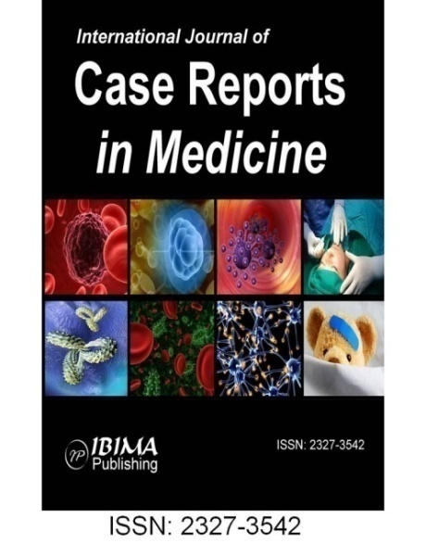
Περίπου το 1980 αρχίζει να κερδίζει έδαφος η μέθοδος εκπαίδευσης ιατρών μέσω μελέτης περιστατικών, που εφαρμόζεται συμπληρωματικά με τις άλλες βασικές μεθόδους.

Slide 8
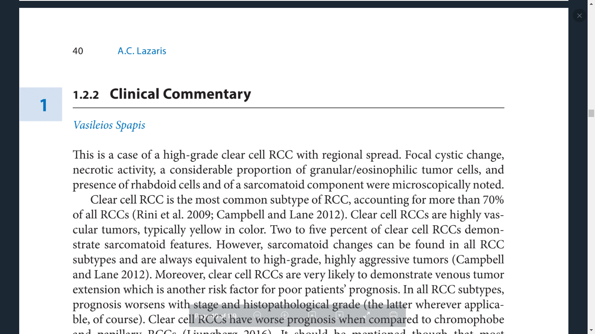
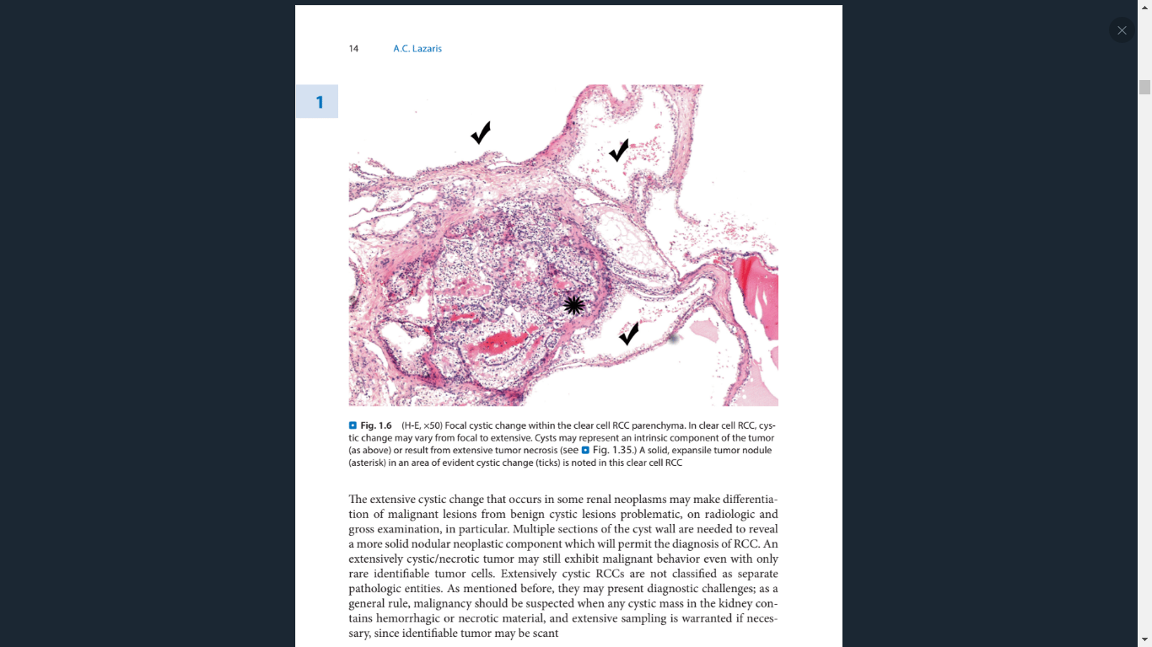
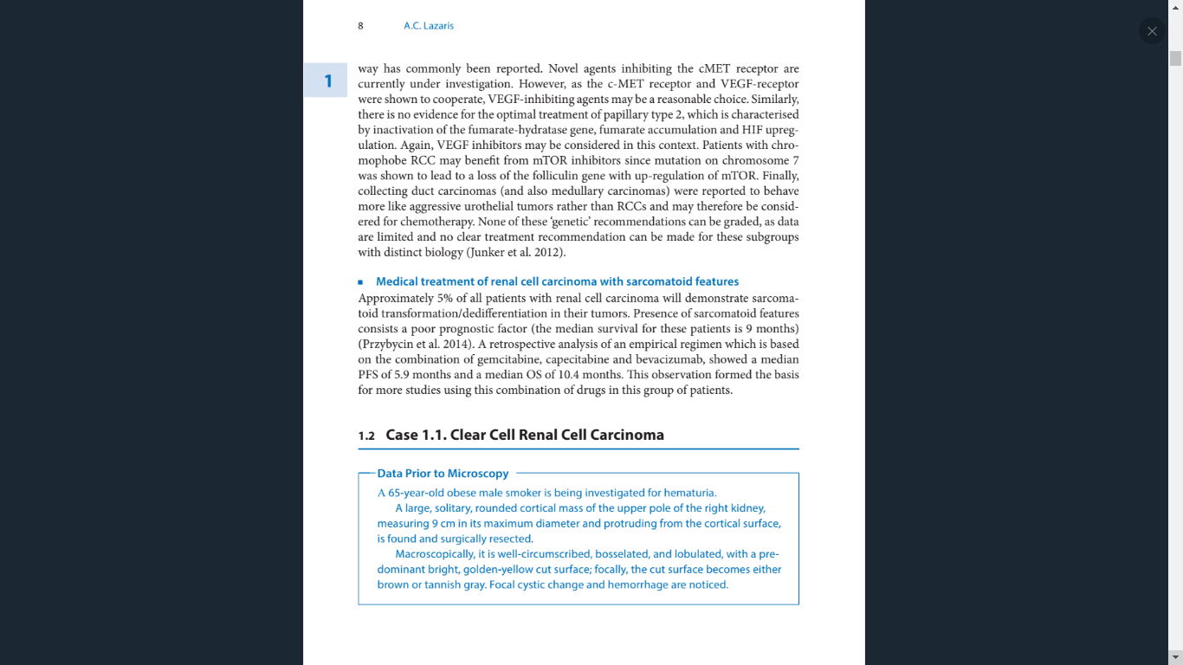
H αφομοίωση της θεωρίας μέσω της πράξης και στα ιατρικά συγγράμματα. A. C. Lazaris (ed.) CLINICAL GENITOURINARY PATHOLOGY: A Case-based Learning Approach. SPRINGER 2018

Slide 9
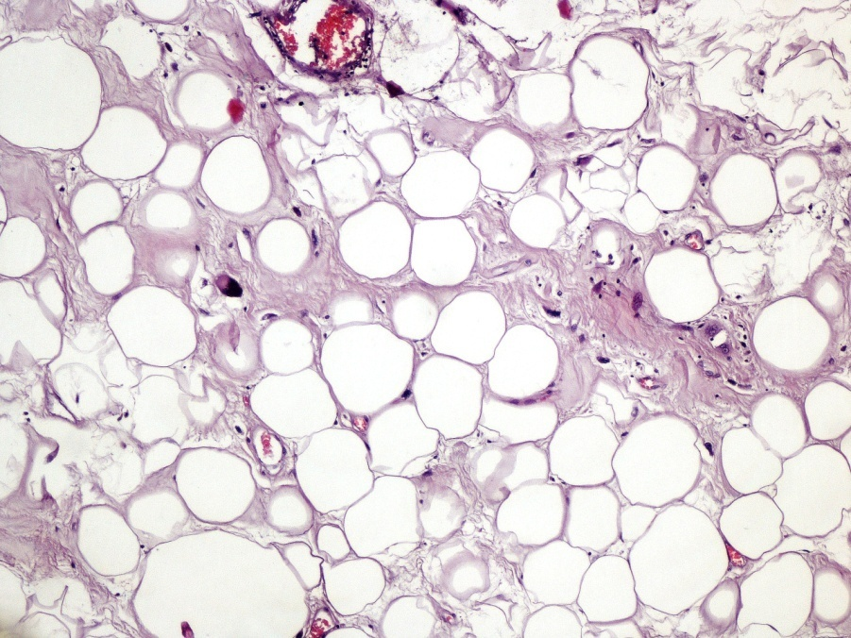
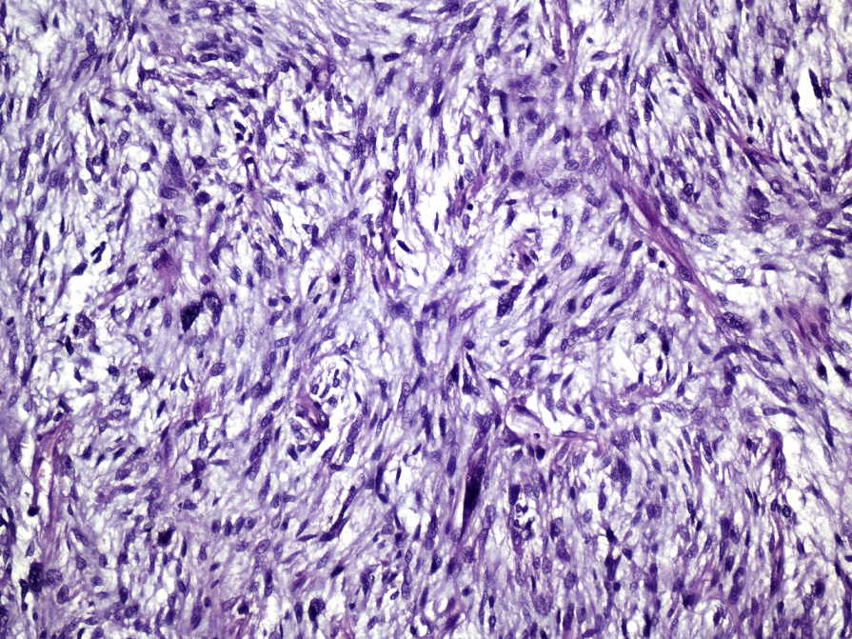
Ισότιμη εξέταση απόκτησης τόσο βιωματικής όσο και ακαδημαϊκής γνώσης
Α. Γυναίκα 56 ετών διερευνάται για κοιλιακή μάζα, βύθιο κοιλιακό άλγος και άτυπα γαστρεντερικά ενοχλήματα. Στην αξονική τομογραφία άνω κοιλίας ανευρίσκεται οπισθοπεριτοναϊκός όγκος μ.δ. 18 εκ., ο οποίος μετατοπίζει τον ένα νεφρό και έρχεται σε στενή επαφή με την κάτω κοίλη φλέβα. Απουσιάζουν ενδείξεις μεταστατικής νόσου. Καθώς υπάρχει κίνδυνος ατελούς εξαίρεσης του συγκεκριμένου όγκου, με ιδιαίτερα αυξημένη πιθανότητα μετεγχειρητικής υποτροπής του στην κοιλιά, λαμβάνονται, υπό απεικονιστική καθοδήγηση, με κόπτουσα βελόνα δύο βιοψίες πυρήνα (core biopsies) από τον όγκο, οι οποίες αποστέλλονται σε δύο ξεχωριστούς ιστοπαθολόγους από τον εντέλλοντα χειρουργό, με το σκεπτικό της επαλήθευσης της μικροσκοπικής διάγνωσης. Βάσει της Εικόνας 5Αi από το ένα κυλινδροειδές ιστοτεμάχιο, ο πρώτος ιστοπαθολόγος θέτει τη διάγνωσή του και βάσει της Εικόνας 5Αii από το έτερο κυλινδροειδές ιστοτεμάχιο, ο δεύτερος ιστοπαθολόγος θέτει μια διαφορετική διάγνωση (μετά από τη μελέτη του δικού του υλικού). Δημιουργείται σύγχυση. Τελικά, αποφασίζεται προεγχειρητική ακτινοθεραπεία. Αναφέρατε τις δύο πιθανότερες, διαφορετικές ιστολογικές διαγνώσεις. Περί τίνος πρόκειται προφανώς; Σχολιάστε το χειρισμό του παθολογοανατομικού υλικού που ελήφθη από την εν λόγω ασθενή.
Β. Ποιές οι διαφορές και ποιές οι ομοιότητες μεταξύ σαρκωμάτων και καρκινωμάτων; Aπό τι χαρακτηρίζονται οι επεμβάσεις για την αφαίρεση ενός σαρκώματος, όταν αυτές αποφασίζονται;

Slide 10
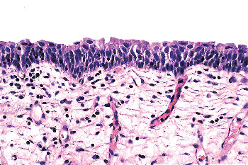
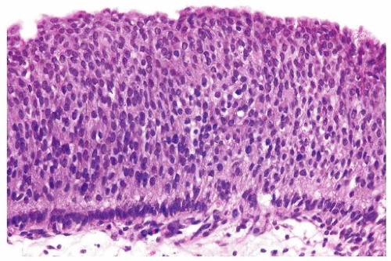
Γενικά έχει νόημα να γίνεται προσπάθεια η επιτυχία σε όλες τις εξετάσεις (γραπτές ή προφορικές) να συναρτάται όχι μόνο από την παθητική μελέτη του όποιου συγγράμματος αλλά και από το βαθμό ενεργού παρακολούθησης και συμμετοχής των φοιτητών σε όλες τις πτυχές της εκπαιδευτικής λειτουργίας και τη συνεπαγόμενη απόκτηση πρακτικών δεξιοτήτων∙
επί παραδείγματι, πέραν της γνώσεως του ορισμού της ιστικής προσαρμοστικής αντίδρασης της υπερπλασίας, έχει νόημα να ζητείται η πρακτική αναγνώριση της εν λόγω αντίδρασης, εν προκειμένω, στο βλεννογονικό ουροθήλιο.

Slide 11
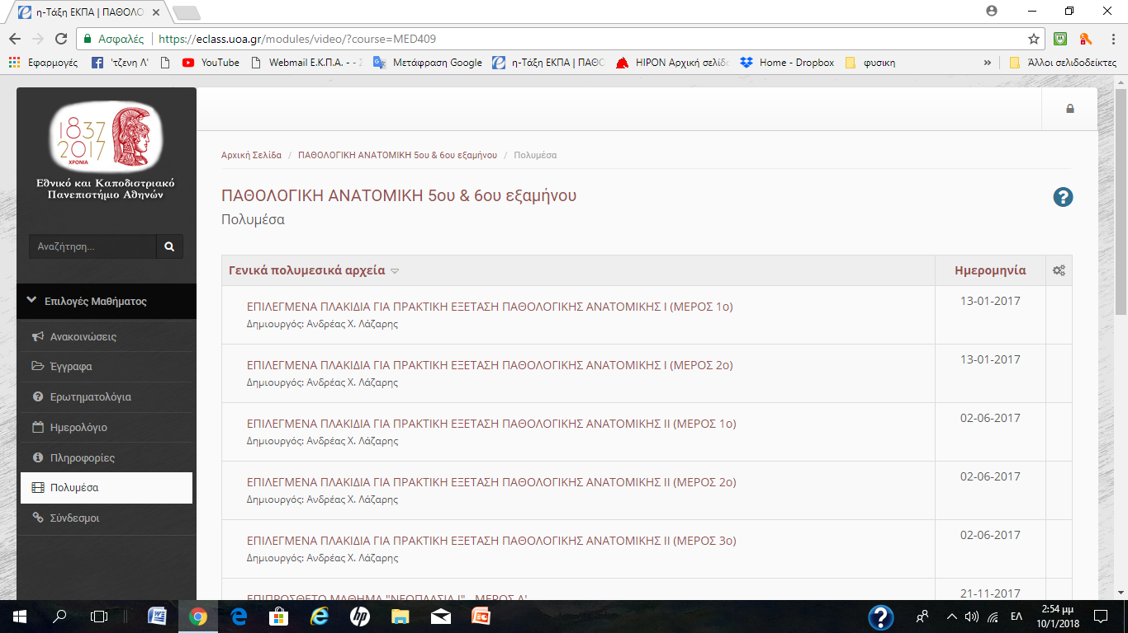
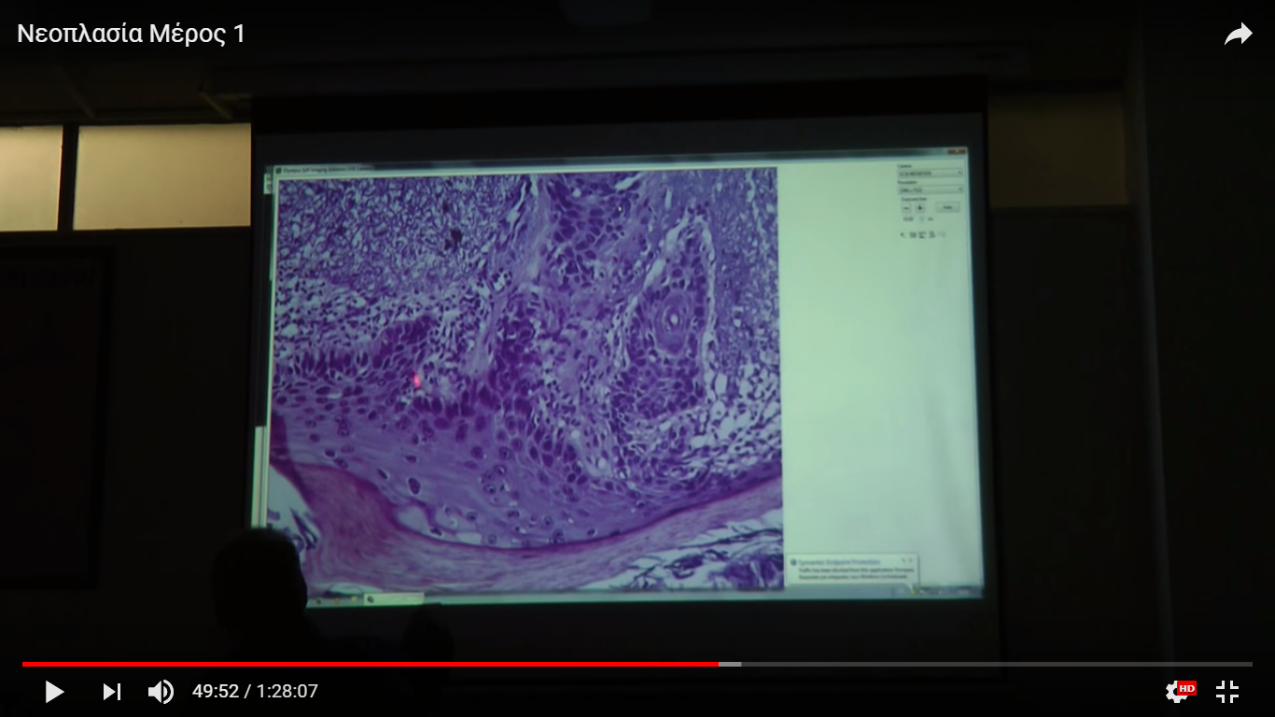
Ο σημαντικότατος συμπληρωματικός ρόλος των σύγχρονων διαδικτυακών πολυμέσων στα πεδία τόσο της ακαδημαϊκής όσο και της βιωματικής μάθησης

Slide 12
Η βιωματική μάθηση ορίζεται ως μάθηση μέσω της αντανάκλασης της πράξης
Με την ευρεία έννοια, βιωματική μάθηση είναι κάθε μάθηση που στηρίζει τον μαθητή στην εφαρμογή των γνώσεων και στην εννοιολογική κατανόηση αληθινών προβλημάτων ή καταστάσεων, κατά την οποία ο εκπαιδευτής/καταλύτης κατευθύνει και διευκολύνει τη μάθηση, την οποία αποκτά ο μαθητευόμενος μετά την πράξη.
Για να γίνει διενεργηθεί κυριολεκτικά βιωματική μάθηση π.χ. στην Παθολογική Ανατομική, θα πρέπει να τίθεται στη διάθεση του εκπαιδευόμενου ένα πραγματικό παθολογοανατομικό εργαστήριο. Η I C T μας επέτρεψε να δημιουργήσουμε ένα online περιβάλλον που προσομοιώνει αυτό της πραγματικής καθημερινής πρακτικής της Παθολογικής Ανατομικής. Η πλατφόρμα ηλεκτρονικής μάθησης ΗIPON σχεδιάστηκε για να λειτουργήσει μέσω της βιωματικής μάθησης προς όφελος κυρίως των φοιτητών ιατρικής και των ειδικευόμενων στην Παθολογική Ανατομική, με δραστηριότητες ICT,όπως εικονικά πλακίδια, μελέτες περιστατικών, κατευθυνόμενη διαγνωστική σκέψη και προσομοίωση αποφάσεων λαμβανομένων στην καθημερινή πράξη.

Slide 13
Κύριος σκοπός του HIPON
“ ICT e-modules on HistoPathology: a valuable online tool for students, researchers and professionals – HIPON ”
3ετές εγχείρημα δημιουργίας ηλεκτρονικής εκπαιδευτικής πλατφόρμας,
με επικεφαλής εταίρο την Ιατρική Σχολή του ΕΚΠΑ,
υποστηριχθέν και συγχρηματοδοτηθέν από τα Προγράμματα Διά Βίου Μάθησης
Του Εκτελεστικού Οργανισμού Εκπαίδευσης, Οπτικοακουστικών Μέσων & Πολιτισμού της Επιτροπής της Ευρωπαϊκής Ένωσης (ΕΕ)
(project reference number: 531203-LLP-1-2012-1-GR-KA3-KA3MP, Grant Agreement: 2012 – 4909 / 001 – 001, Key Activity 3- ICT Multilateral Projects).
ΘΕΤΙΚΗΕΝΔΙΑΜΕΣΗ (7.2013) ΚΑΙ ΤΕΛΙΚΗ (3.2016) ΑΞΙΟΛΟΓΗΣΗ
ΤΟΥ HIPON ΑΠΟ ΤΟΥΣ ΑΡΜΟΔΙΟΥΣ ΕΜΠΕΙΡΟΓΝΩΜΟΝΕΣ ΤΗΣ ΕΕ, ΜΕ ΙΔΙΑΙΤΕΡΗ ΜΝΕΙΑ
ΣΤΟΝ ΤΡΟΠΟ ΣΧΕΔΙΑΣΜΟΥ ΤΩΝ ΜΑΘΗΜΑΤΩΝ Ο ΟΠΟΙΟΣ ΚΡΙΘΗΚΕ ΕΠΙΤΥΧΗΣ ΚΑΙ ΠΟΛΛΑ ΥΠΟΣΧΟΜΕΝΟΣ.
Eφαρμογή αρχών βιωματικής μάθησης στο πεδίο της Ιστοπαθολογίας προκειμένου να γεφυρωθεί η θεωρία με την πράξη
μέσω διαδραστικών μαθησιακών δυνατοτήτων που προσφέρουν οι Η.Υ.

Slide 14
Πώς λειτουργεί η μάθηση μέσω της πλατφόρμας του HIPON;
Η διαδικασία της μάθησης περιλαμβάνει την ενσωμάτωση:
Γνώσεων—οι έννοιες, τα δεδομένα και οι πληροφορίες που αποκτώνται μέσω της συμβατικής μάθησης (θεωρητικά μέρη των κεφαλαίων Συστηματικής Παθολογικής Ανατομικής του HIPON)
Δραστηριοτήτων—εφαρμογή των γνώσεων σε ένα αληθοφανές περιβάλλον (διαδραστικές παρουσιάσεις περιστατικών, εικονικά πλακίδια, λήψη αποφάσεων) και
Αντανάκλασης—ανάλυση και σύνθεση των γνώσεων και των δραστηριοτήτων των χρηστών της πλατφόρμας HIPON για τη δημιουργία νέων γνώσεων (επικοινωνία χρηστών με τεχνικές μέσων κοινωνικής δικτύωσης)

Slide 15
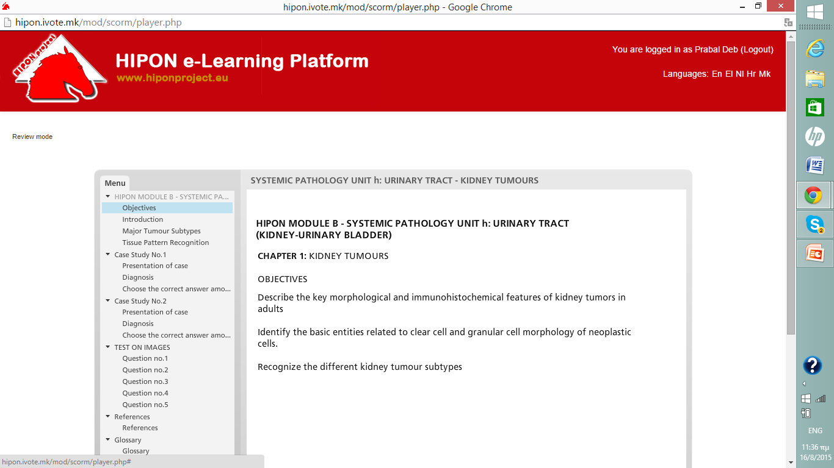
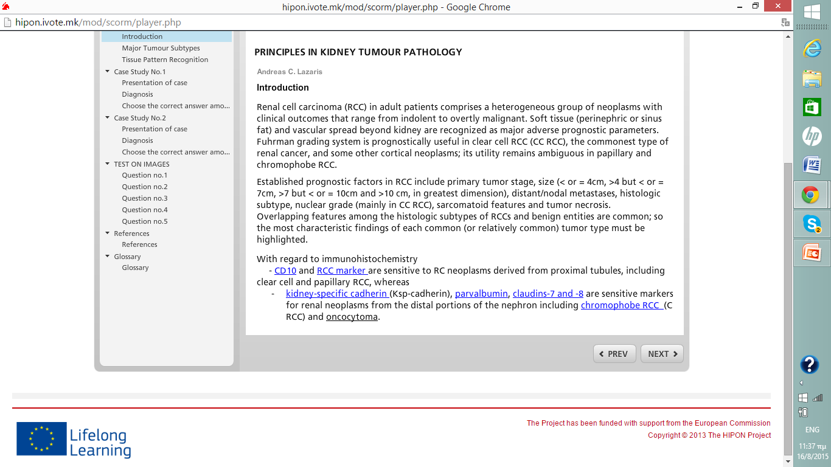
Αρχή θεωρητικού μέρους του κεφαλαίου
Ο συμβατικός τρόπος μάθησης δεν παραγνωρίζεται στην πλατφόρμα του HIPON

Slide 16
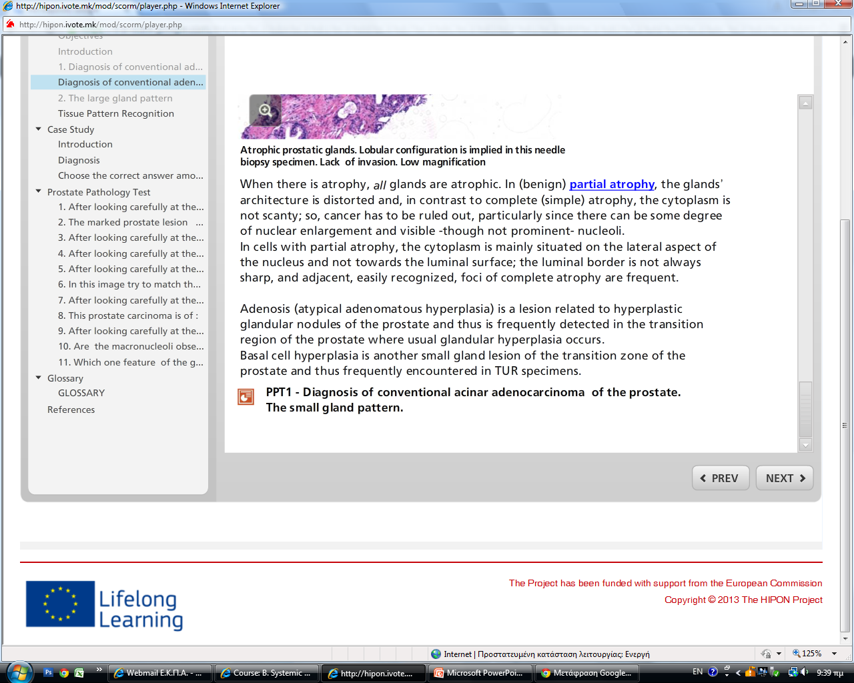
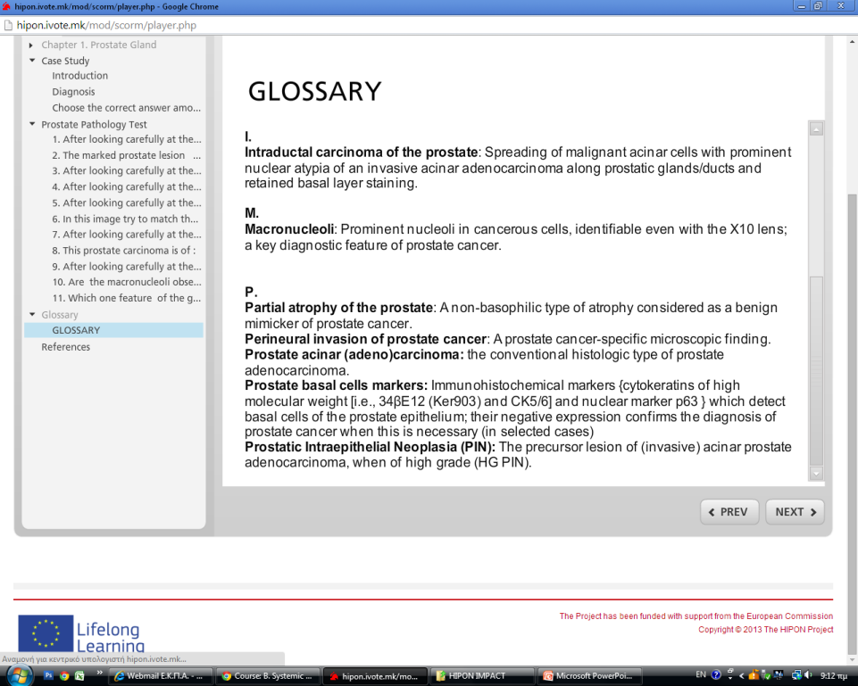
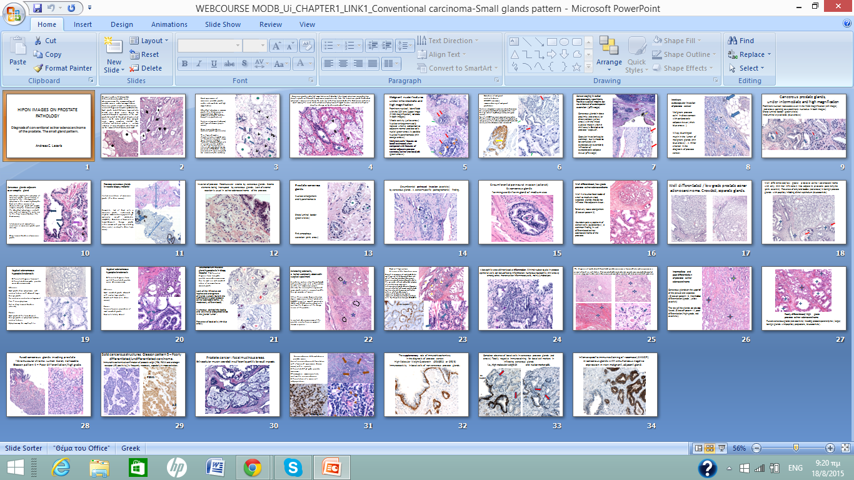
Ο παραδοσιακός τρόπος μάθησης μέσα από την πλατφόρμα.

Slide 17
Εκπαιδευτικό βίντεο διαδικτυακής πλατφόρμας HIPON

Slide 18
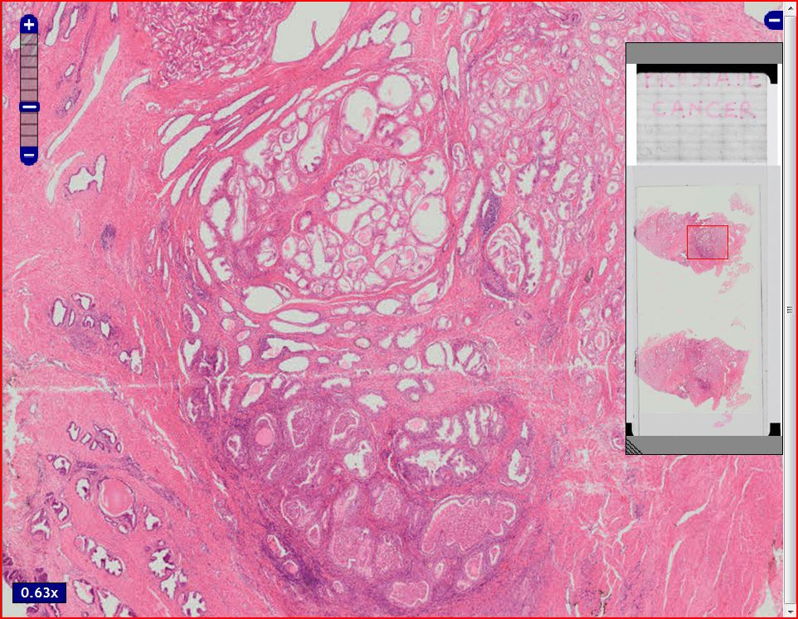
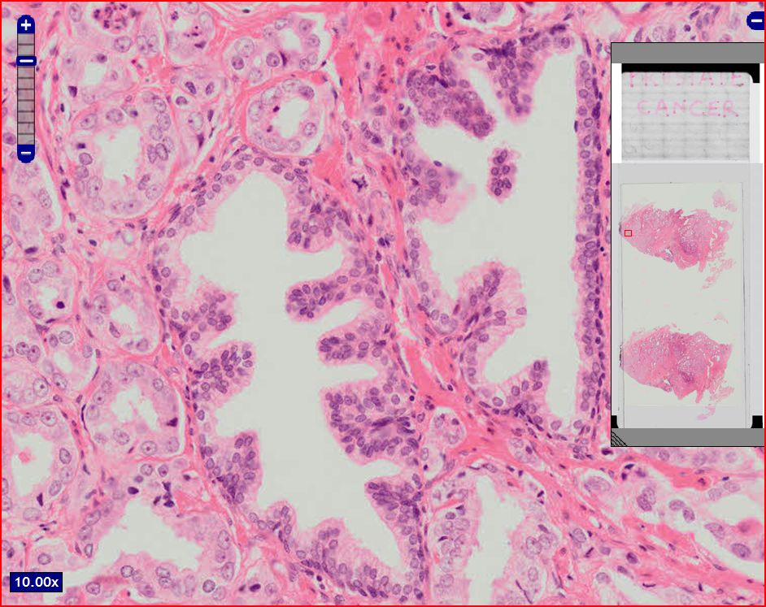
Αντίστοιχο με το βίντεο, εικονικό πλακίδιο
Υψηλή ευκρίνεια
ώστε να αντιδιασταλεί η μορφολογία των καρκινικών αδένων του προστάτη με εκείνη των φυσιολογικών.

Slide 19
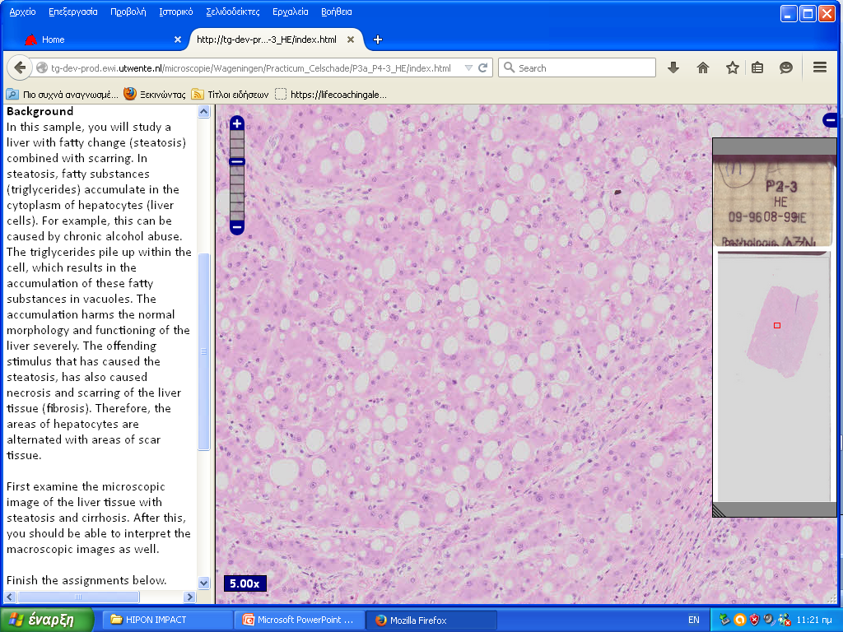
Εικονικό (ψηφιοποιημένο) πλακίδιο με οδηγίες «πλοήγησης»

Slide 20
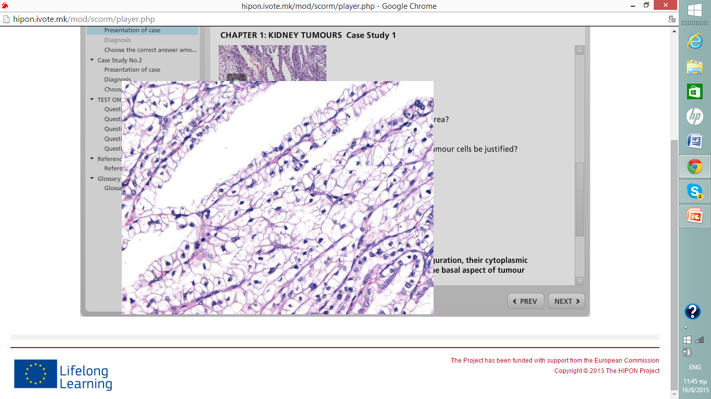
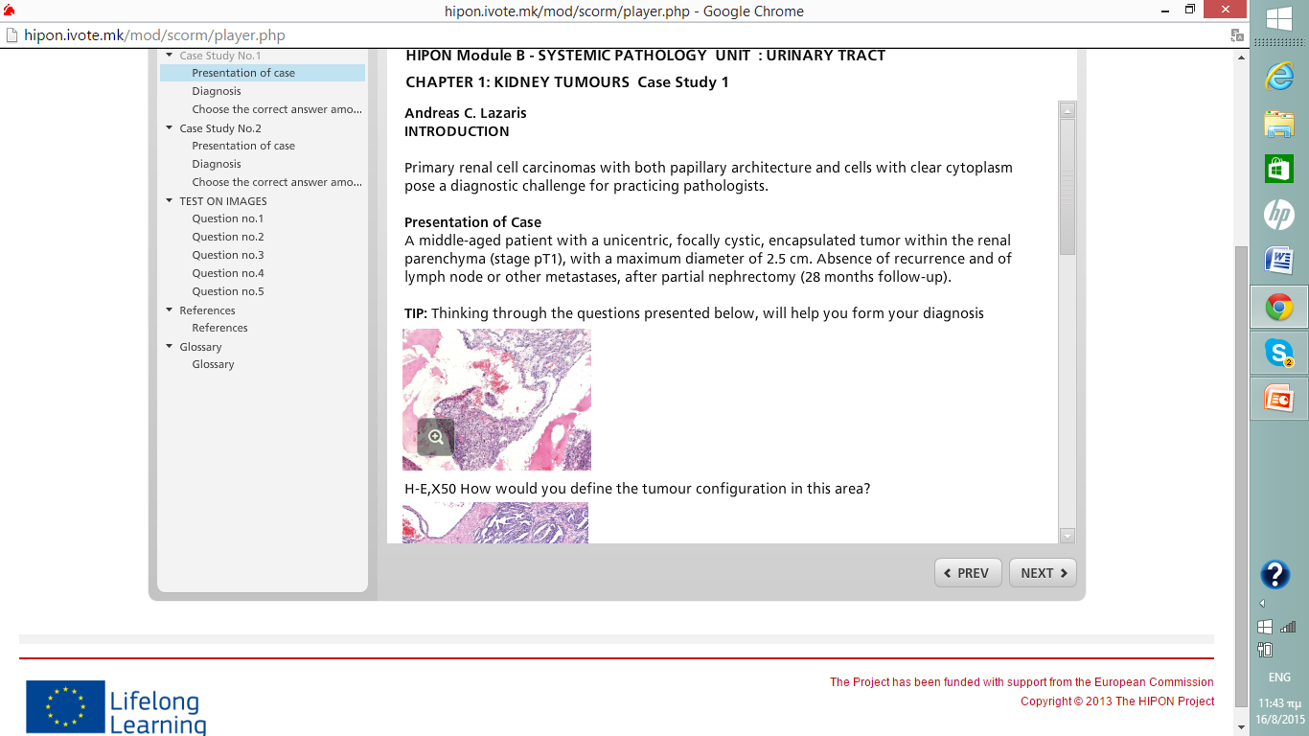
Καθοδήγηση βήμα προς βήμα στην ορθή διαδικασία διάγνωσης. Βοηθητικές ερωτήσεις προς ανάδειξη ουσιωδών γνωρισμάτων.

Slide 21
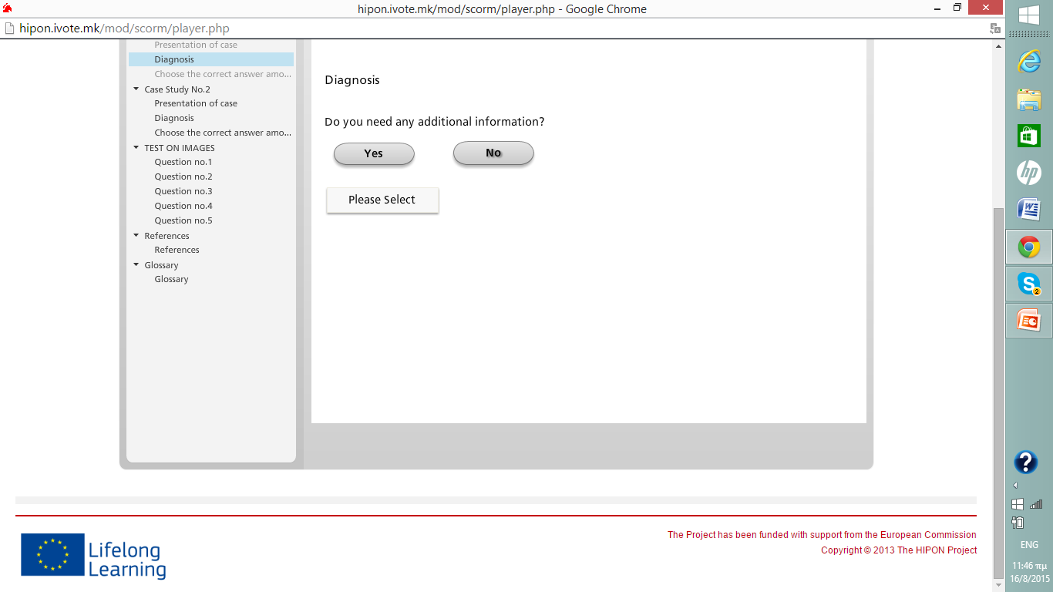
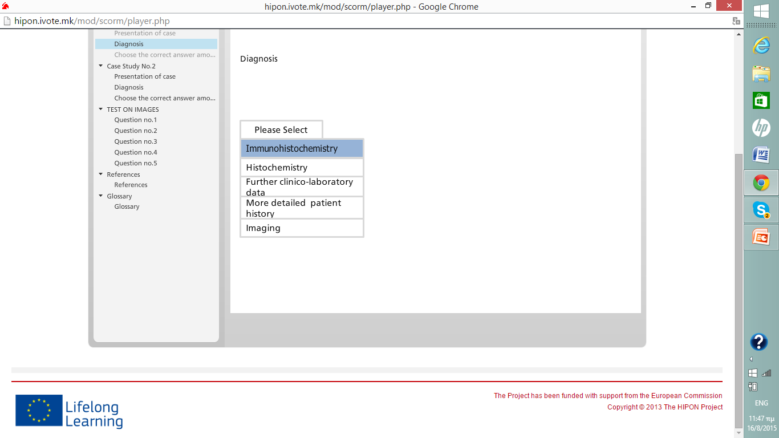
Προσομοίωση με την καθ’ημέρα πράξη σε ένα παθολογοανατομικό εργαστήριο. Μετά τη μελέτη της μορφολογίας, πιθανή παραγγελία ειδικών χρώσεων, αναζήτηση περαιτέρω κλινικοεργαστηριακών δεδομένων και στοιχείων από το ιστορικό του ασθενούς.

Slide 22
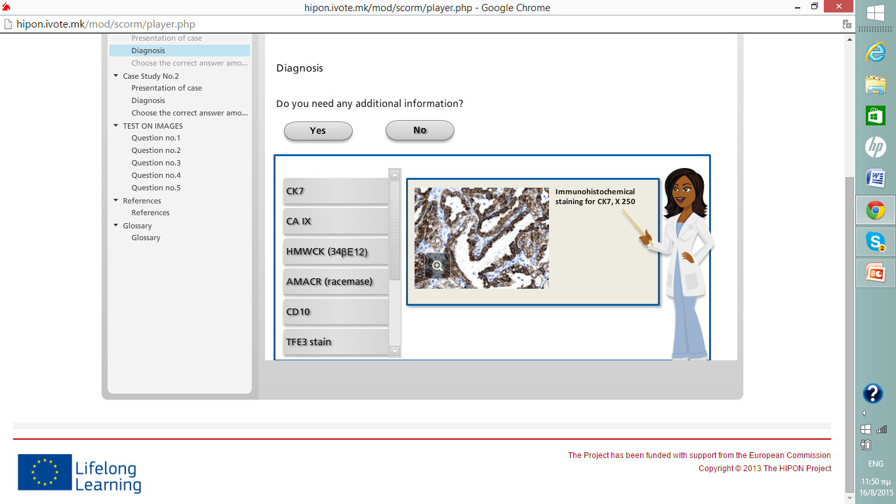
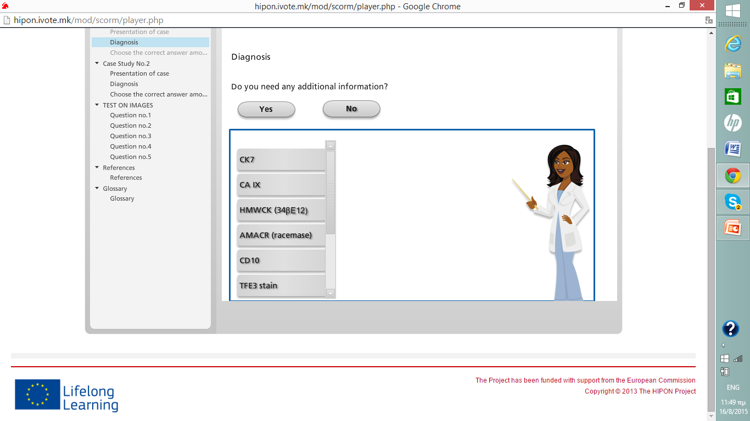
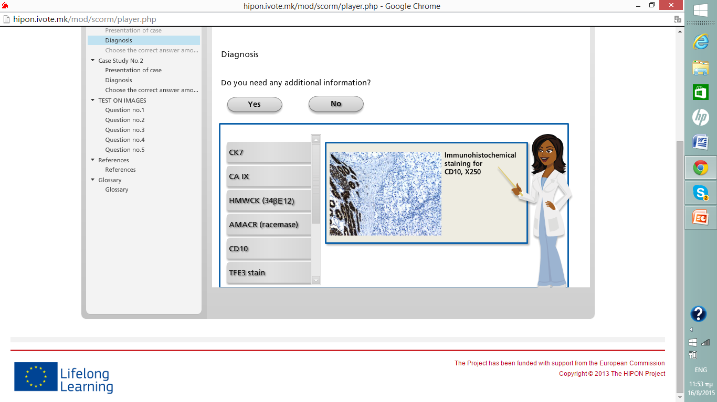
Επιλογή χρήσιμων ανοσοδεικτών

Slide 23
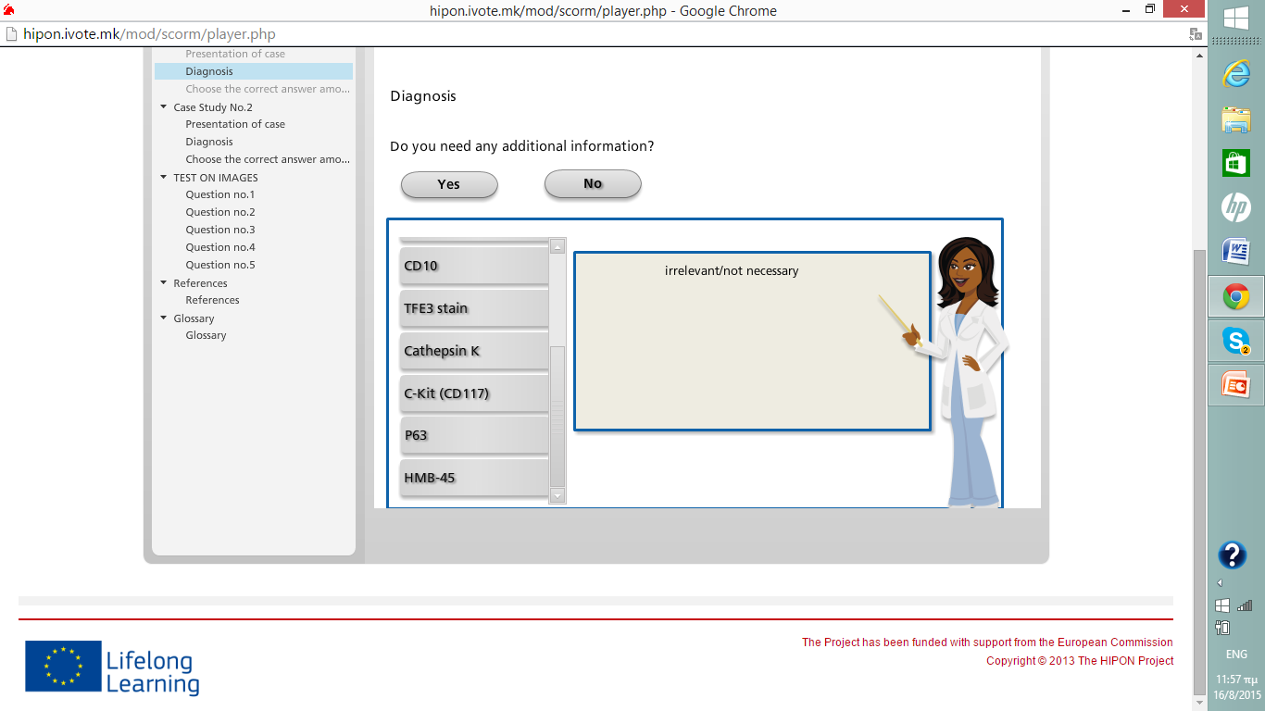
Οι άστοχες επιλογές ιατρικών εξετάσεων πρέπει να αποφεύγονται όχι μόνο για οικονομικούς λόγους αλλά και για λόγους σωστής επιστημονικής πρακτικής.

Slide 24
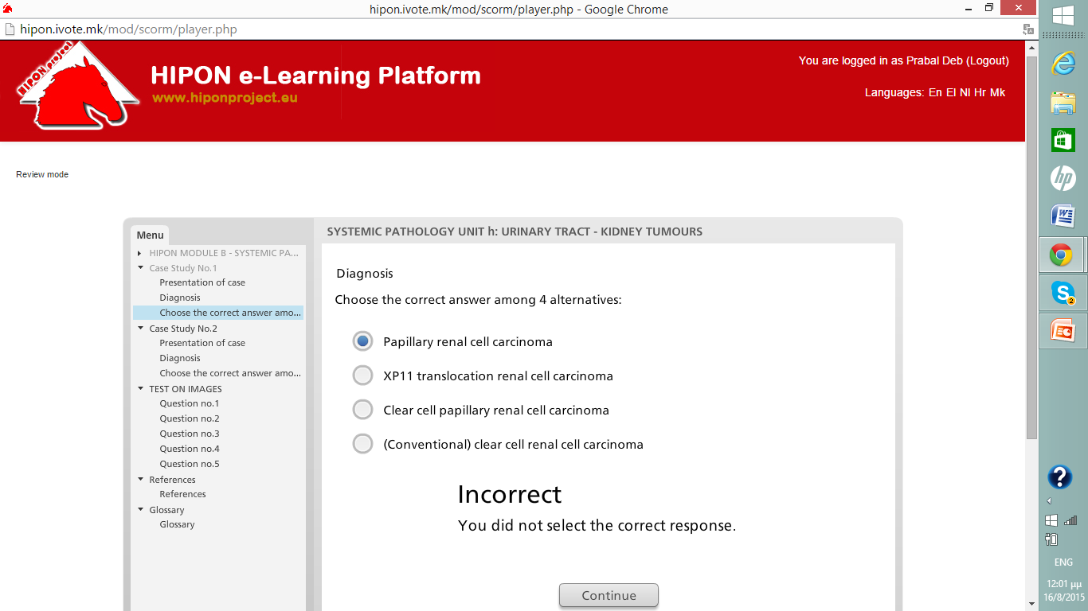
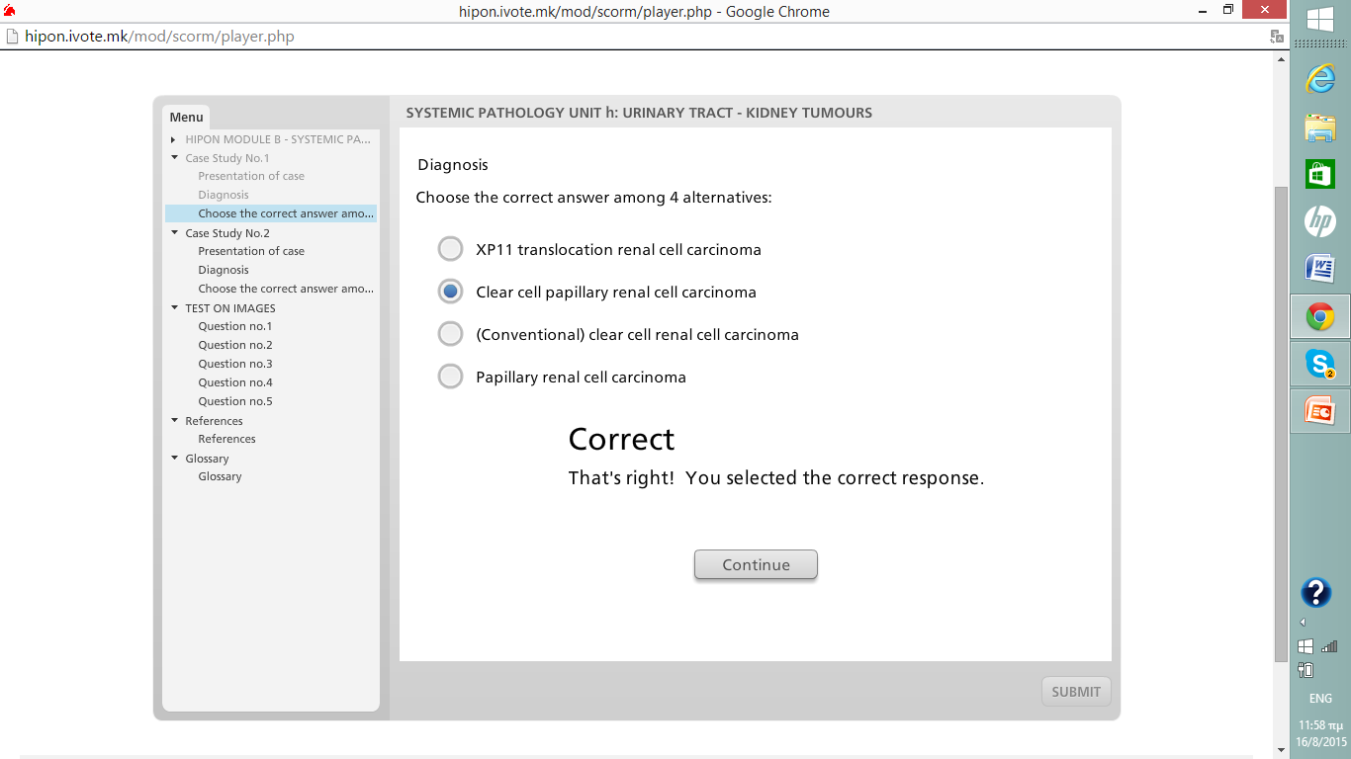
Η ώρα της απόφασης
Τα σφάλματα αποτελούν ερεθίσματα για μάθηση.

Slide 25
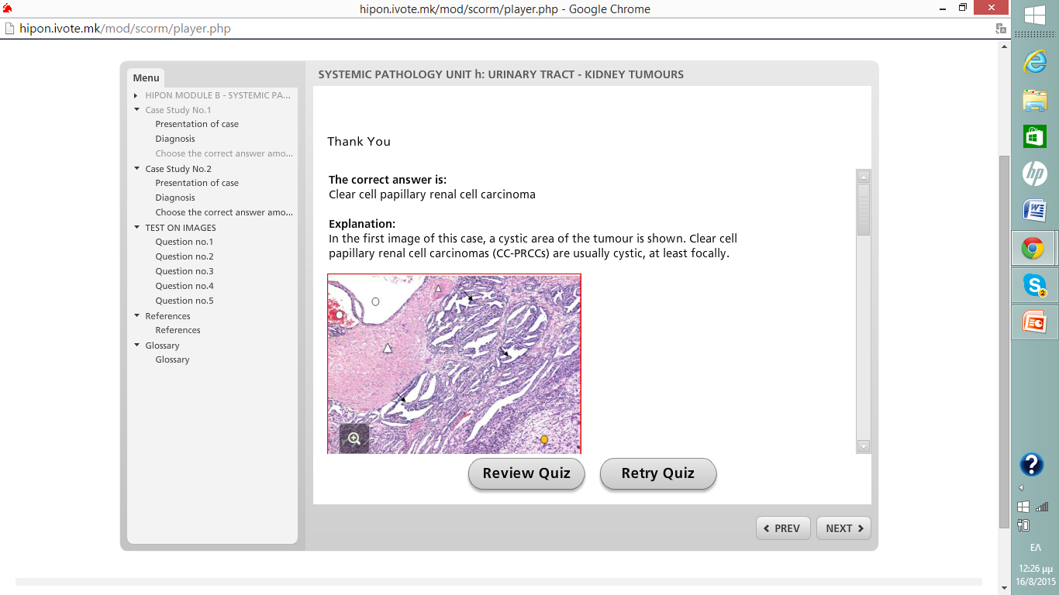
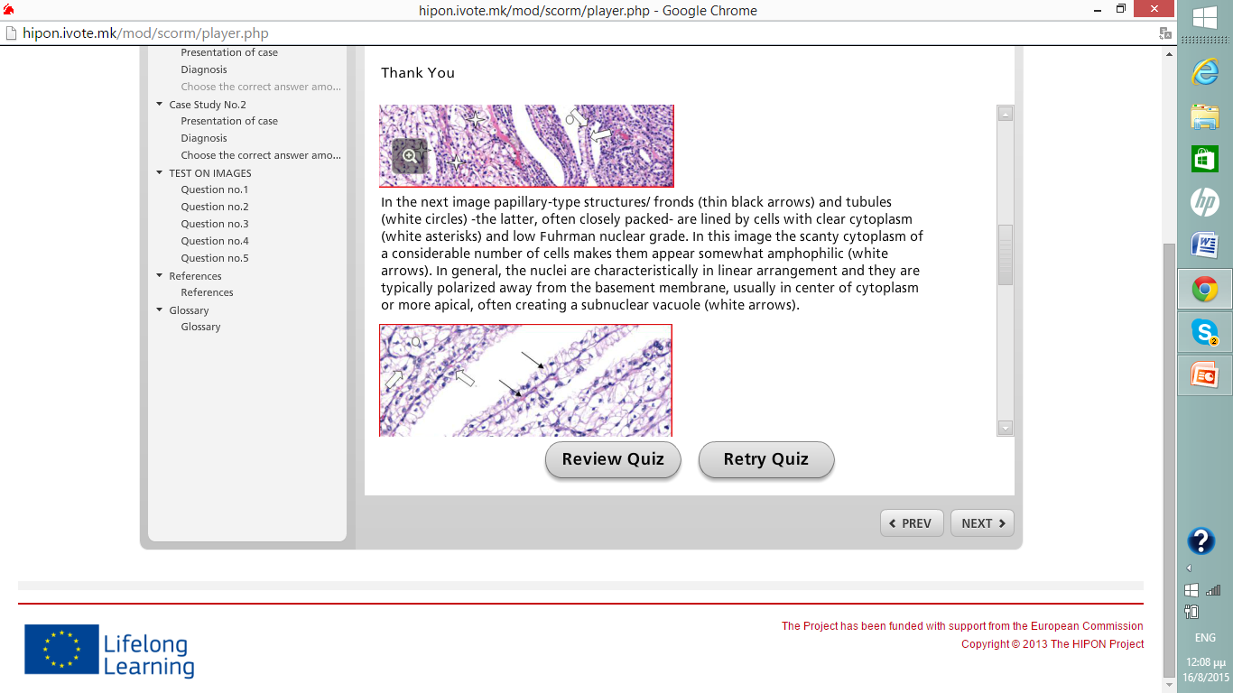
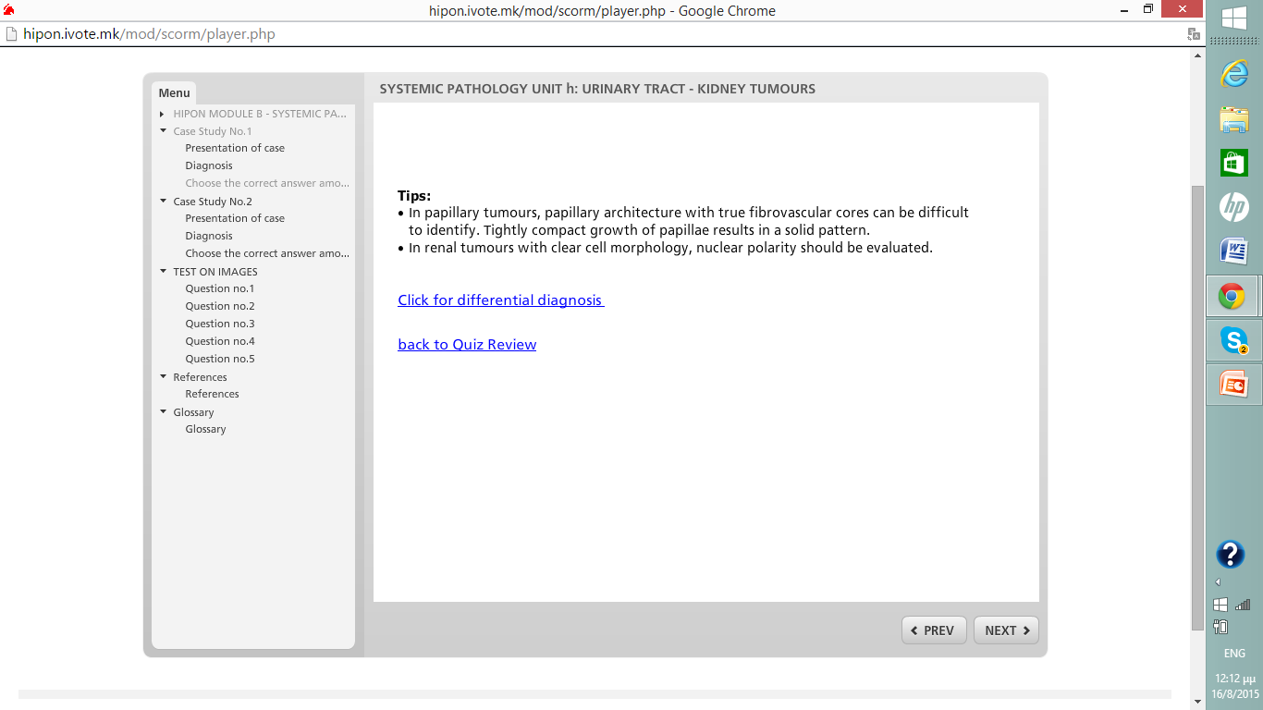
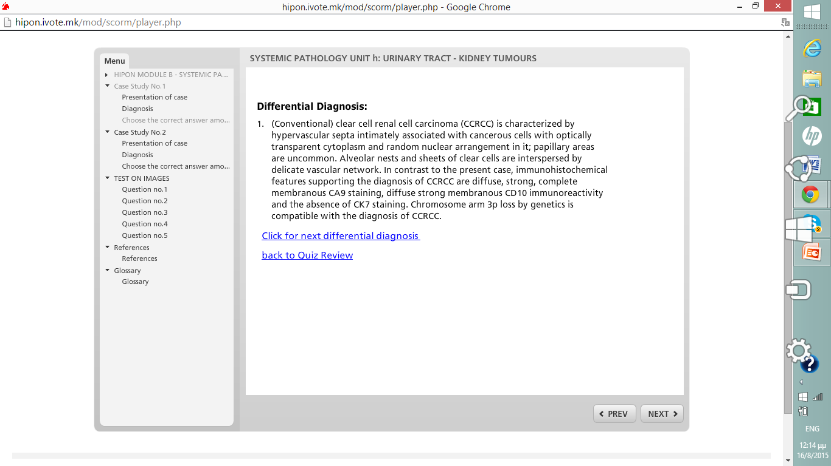
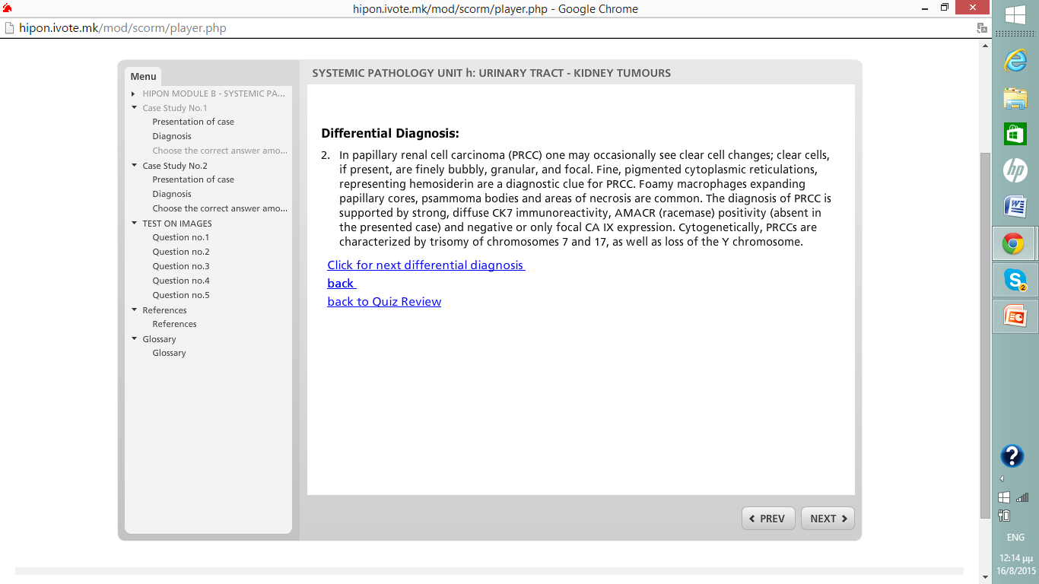
Πλήρης δικαιολόγηση της ορθής διάγνωσης και ανάλυση της διαφοροδιάγνωσής της.

Slide 26
ΑΝΤΙΚΤΥΠΟΣ ΤΟΥ HIPON
Με σκοπό την προώθηση των αποτελεσμάτων των προσπαθειών των συμβαλλομένων, εκπονήθηκαν και πραγματοποιήθηκαν οι ακόλουθες δημοσιεύσεις σε επιστημονικά περιοδικά και ομιλίες σε συνέδρια / ανακοινώσεις
που σχετίζονται με το ΗΙΡΟΝ
-Πλήρη άρθρα
1. A Web-based Attempt to Acquire Professional Experience in Pathology: The HIPON Project. MedEdPublish 2013, www.mededworld.org .
2. HIPON Project: Acquiring Medical Experience through an E-learning Platform. A New Perspective in Pathology Education. New Perspectives in Science Education. Edition 4, 2015.
3. Learning Authentically through HIPON Platform. The Future of Education, 2015.
4. Acquiring experience in pathology predominantly from what you see, not from what you read: the HIPON e-learning platform. Advances in Medical Education and Practice 2015:6, 1-7.
5. Implementation of Experimental Learning in Pathology: Impact of HIPON Project Concept and Attainment. International Archives of Medicine 2015 Vol.8, No 211.
-Ομιλίες κατόπιν πρόσκλησης
25th European Congress of Pathology, Lisbon 2013.
9th International Forum of Medical Students and Young Doctors, Athens 2015
27th European Congress of Pathology, Belgrade 2015.
-Συμμετοχές – διακρίσεις σε συνέδρια
1. 25th European Congress of Pathology, Lisbon 2013. Abstract published in Virchows Archiv The European Journal of Pathology, Vol. 463, No 2: page227.
2. 26th European Congress of Pathology, London 2014. Abstract published in Virchows Archiv The European Journal of Pathology, Vol. 465, Suppl.1: pageS286.)
3. 38th European Congress of Cytopathology, Geneva, 2014.Abstract published in (Journal of ) Cytopathology, Vol. 25,Suppl.1,22-78.
4. 30th Congress of the International Academy of Pathology, Bangkok 2014. Selected by the Scientific Committee as one of the 17 out of 400 posters to be orally presented at a special session. Abstract published in Pathology Vol. 46, S2: page S124.
5. 39th European Congress of Cytopathology, Milan, 2015. Abstract published in Cytopathology Vol. 26, Suppl.1, 38-62.
6. 1st International Online BioMedical Conference (IOBMC 2015).
7. 26th ESC Medical Students' Conference, Berlin, 2015. Selected by the Scientific Committee for an additional presentation before a Professors’ Committee ( one amongst 20% of accepted abstracts ).

Slide 27
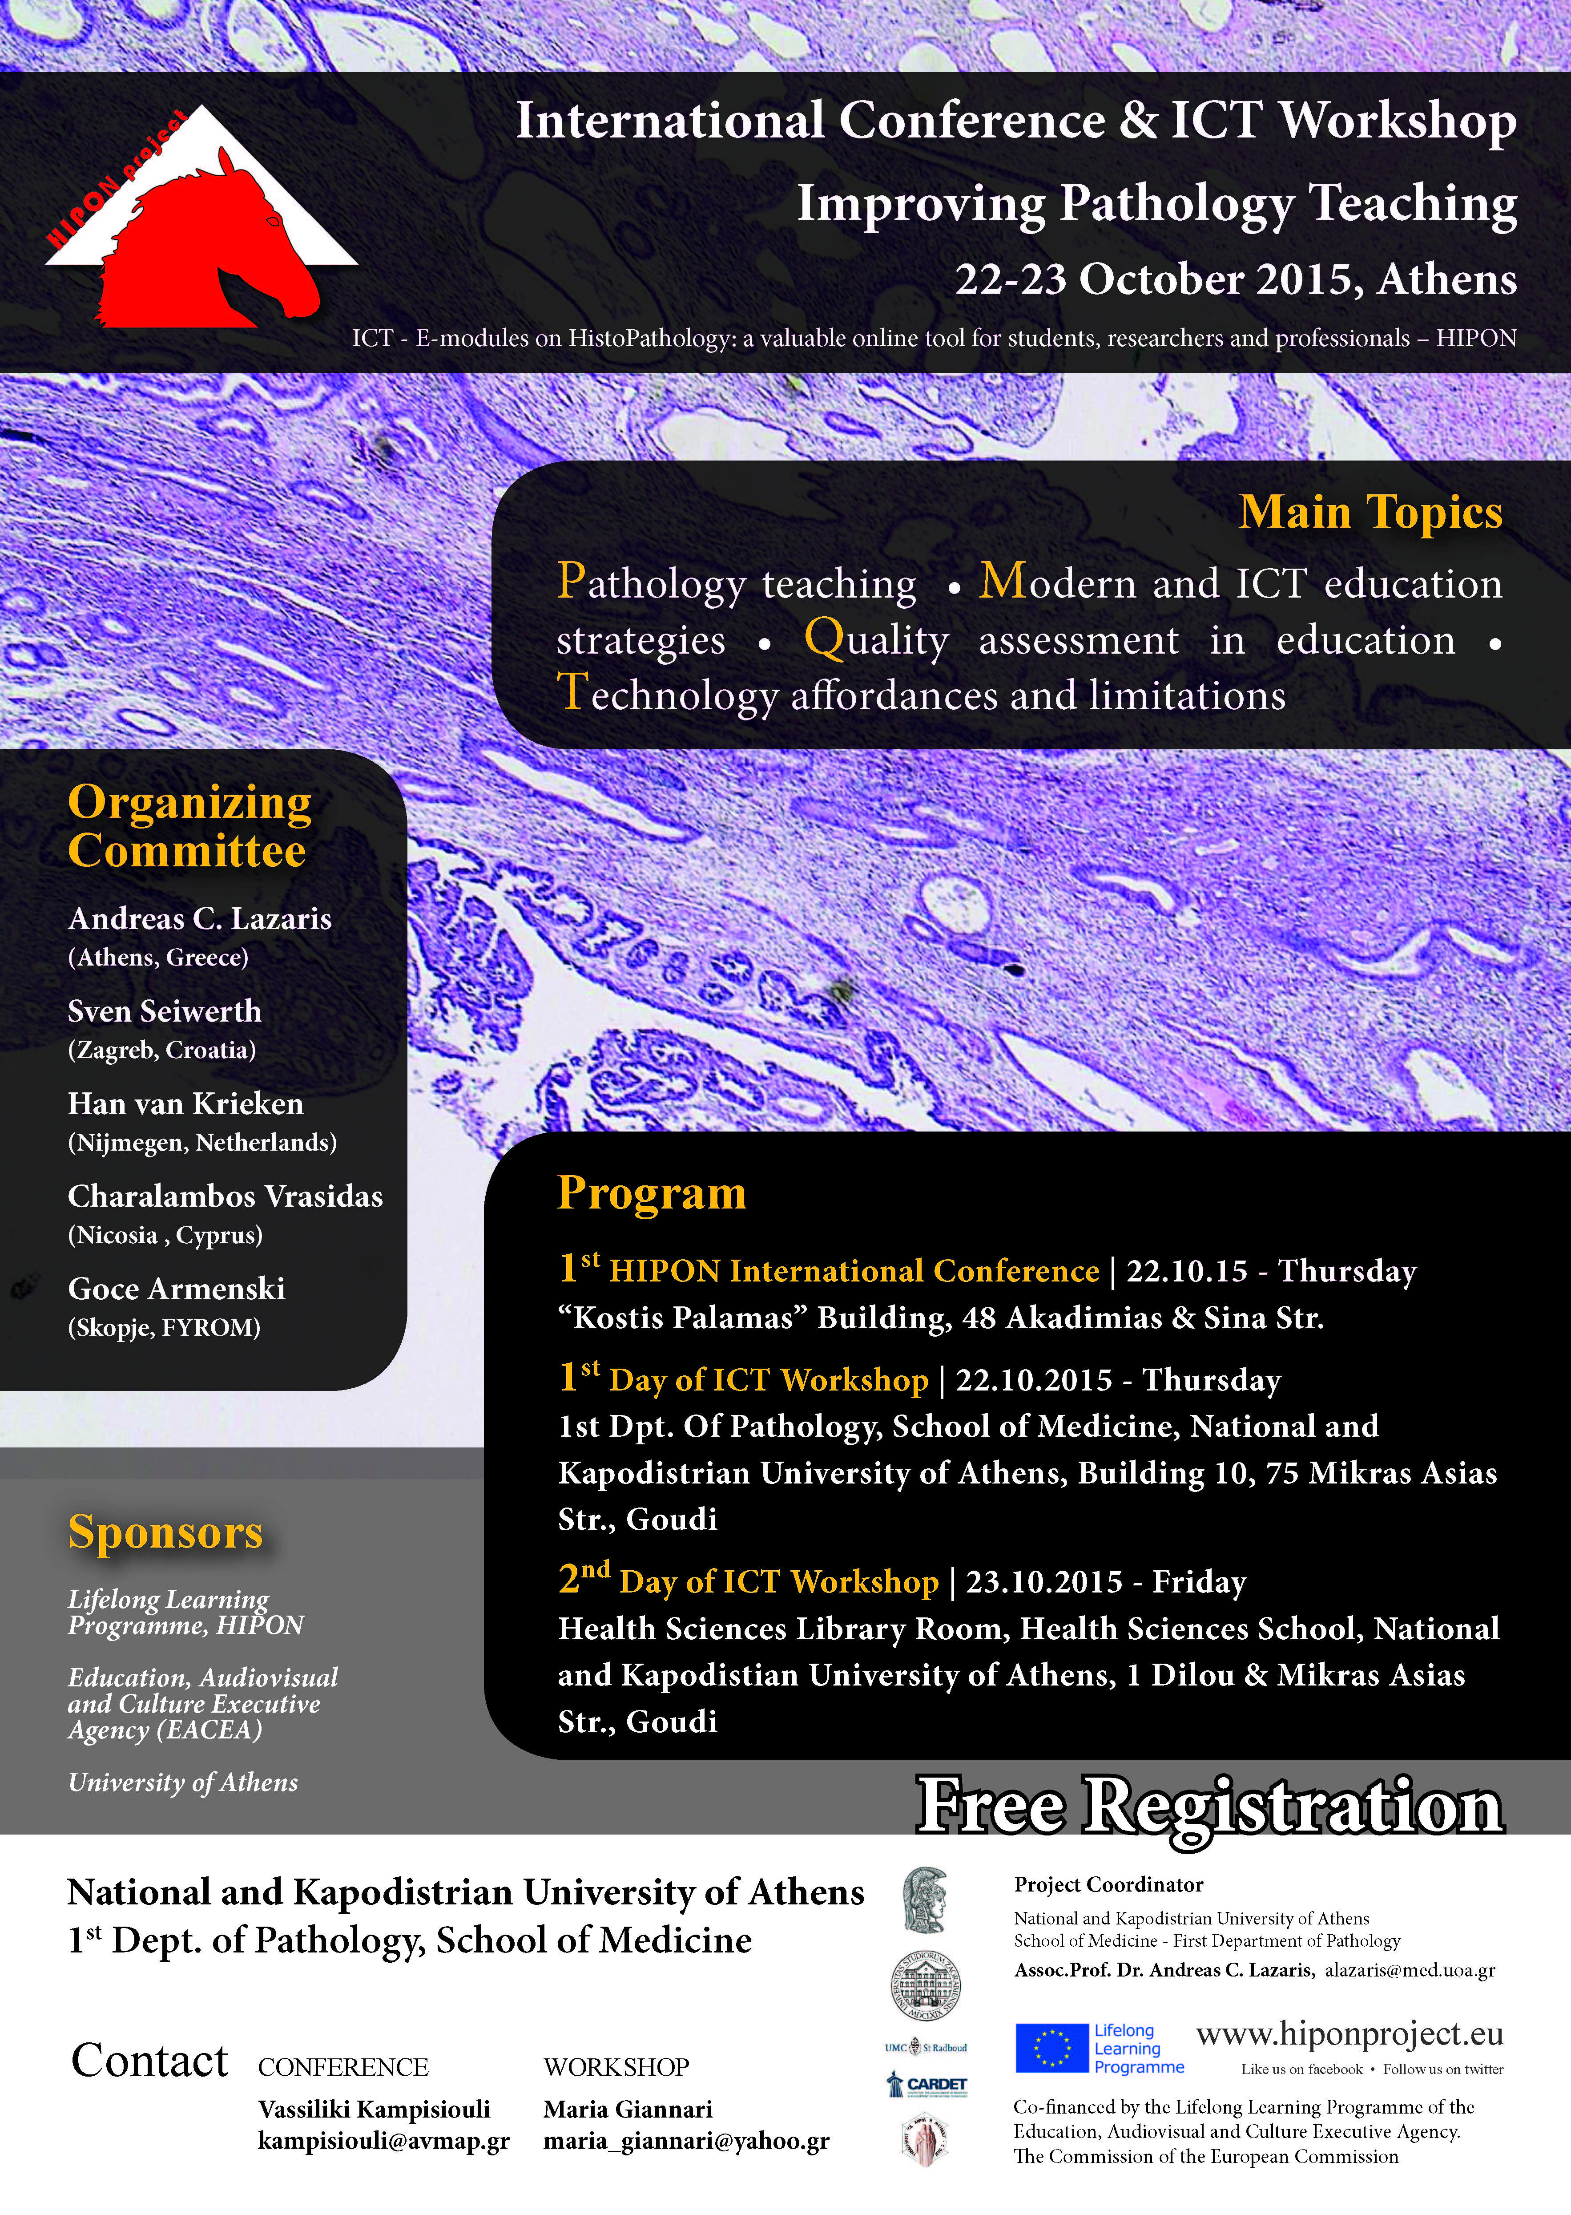
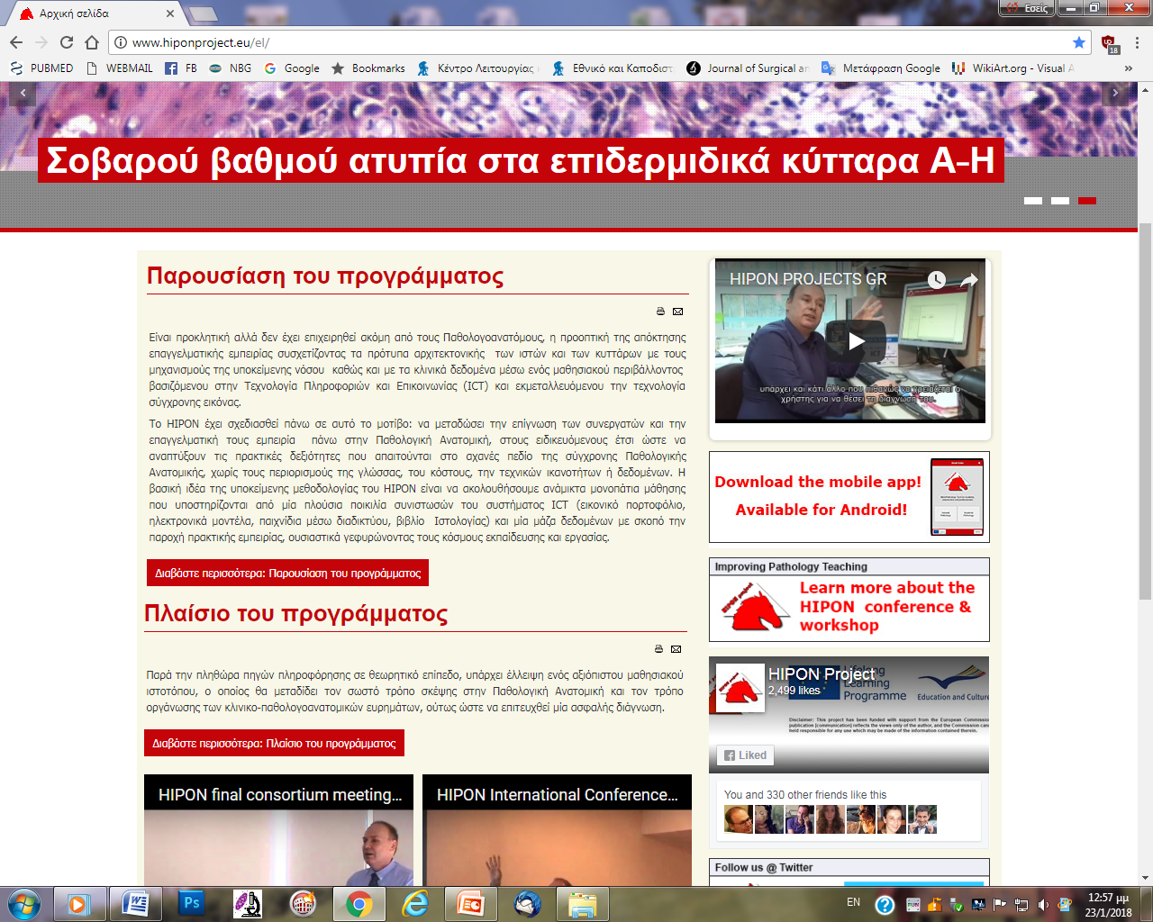
www.hiponproject.eu
ΑΝΤΙΚΤΥΠΟΣ ΤΟΥ HIPON
H Υποεπιτροπή Εκπαίδευσης της Ευρωπαϊκής Εταιρείας Παθολογικής Ανατομικής (ΕSP) έχει εισαγάγει την πλατφόρμα του ΗΙΡΟΝ ως σύνδεσμο στην εκπαιδευτική της πύλη.

Slide 28
Η ουσιώδης καινοτομία της πλατφόρμας HIPON
δεν έγκειται:
στην στοιχειολόγηση των βασικών θεωρητικών δεδομένων
στα εκπαιδευτικά βίντεο
στα εικονικά (ψηφιοποιημένα) πλακίδια
στις δοκιμασίες με ερωτήσεις επί ιστολογικών εικόνων
παρά
στη μετάδοση του ορθού τρόπου επαγγελματικής σκέψης έμπειρων Παθολογοανατόμων μέσω της ενσωμάτωσης του χρήστη σε ένα διαδραστικό διαδικτυακό περιβάλλον, προσομοιωμένο με εκείνο της καθημερινής άσκησης της Παθολογικής Ανατομικής.

Slide 29
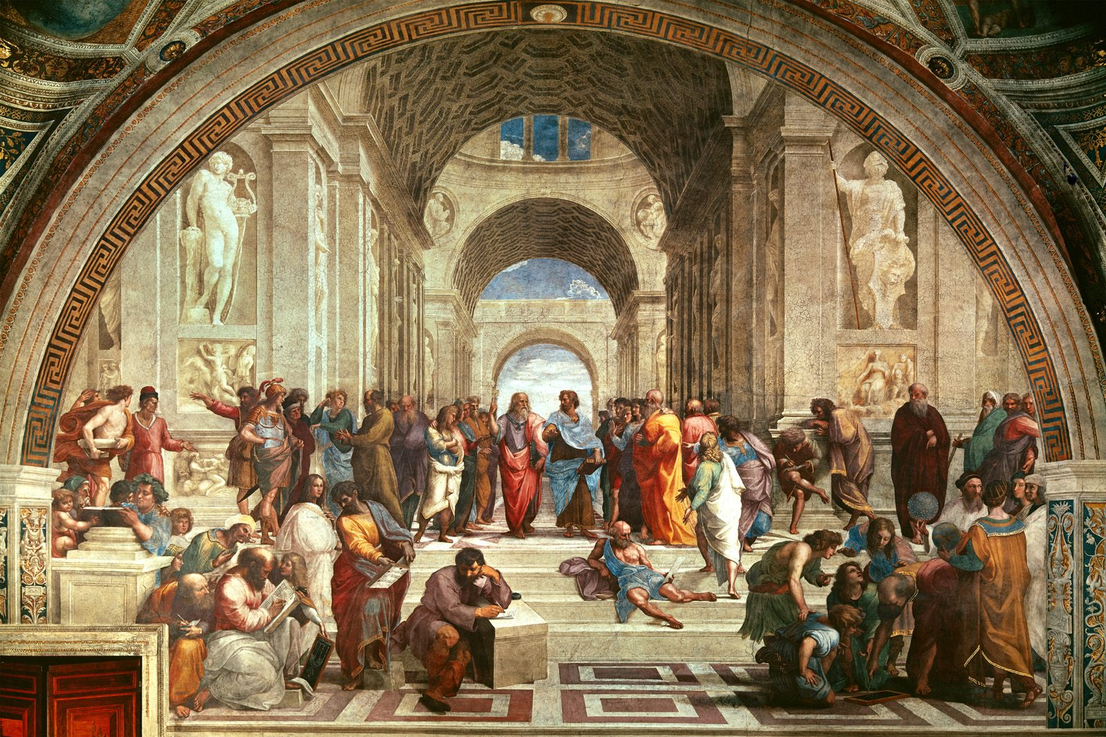
Παρά την εκπληκτική πρόοδο στην Τεχνολογία της Πληροφορικής και της Επικοινωνίας (ICT), οι άνθρωποι παραμένουν ο πιο σημαντικός παράγοντας του περιβάλλοντος που επιδρά στην εκπαίδευση.

Slide 30
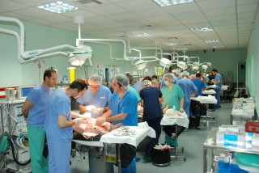
Το σύστημα εκπαίδευσης που περιλαμβάνει τη στενή σχέση δασκάλου-μαθητευομένου, ακόμη και σήμερα, φαίνεται να είναι ο πιο σωστός και αποτελεσματικός τρόπος για να μάθει την τέχνη του ένας ιατρός.

Slide 31
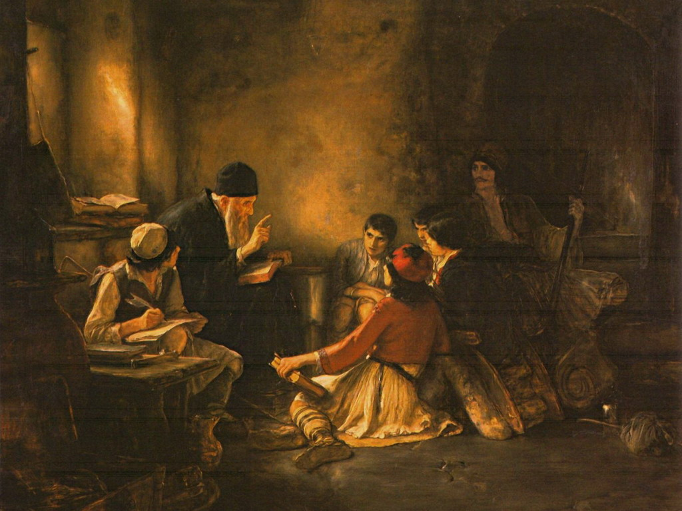
Αν και τόσο η ακαδημαϊκή όσο και η βιωματική μάθηση
δεν προϋποθέτουν απαραιτήτως τη φυσική παρουσία
ενός δασκάλου/οργανωτή,
η φυσική παρουσία
ενός χαρισματικού δασκάλου
παραμένει αναντικατάστατη στην περιπέτεια της μάθησης,
καθώς δυνητικώς ενθαρρύνει αποφασιστικά
την έφεση για τη γνώση και συνιστά πηγή έμπνευσης για δημιουργία.

Slide 32
Πτυχές προσωπικότητας και άσκηση διδασκαλίας σε ένα ανθρωποκεντρικό εκπαιδευτικό σύστημα. Προσωπικές απόψεις μετά από 20 χρόνια θητείας ως μέλος ΔΕΠ.
Υπεράνω όλων: ενεργός, δημιουργική διάθεση προσφοράς στους εκπαιδευόμενους. Το έκδηλο ενδιαφέρον («μεράκι») του δασκάλου για τη δουλειά του μετουσιώνεται στους μαθητές ως θετική, δημιουργική στάση στη μελλοντική επαγγελματική τους δραστηριότητα. Η αδιαφορία του δασκάλου δυστυχώς επηρρεάζει ανάλογα τη στάση των μαθητών στη μελλοντική τους επαγγελματική πρακτική.
Θετική άποψη για την πραγματικότητα στο βαθμό που μπορούμε να τη διαμορφώσουμε. Όχι μηδενιστική, απαξιωτική αντίληψη ότι τίποτα δεν αξίζει ή ότι τίποτα δεν επιδέχεται βελτίωσης.
Έλλειψη έπαρσης, βεντετισμού/ναρκισσισμού. Ουδείς αναντικατάστατος. Σεβασμός και αποδοχή της αξίας των άλλων, συνεργασιμότητα επί ίσοις όροις. Κάθε δάσκαλος έχει, ανάλογα με το χαρακτήρα του, τον δικό του τρόπο επιτυχούς διδασκαλίας, αρκεί να αυτοκινητοποιηθεί να τον αναζητήσει, να τον καθορίσει και να τον εφαρμόσει. Το κίνητρο αυτής της προσπάθειας είναι πρωτίστως εσωτερικό (εσωτερική ανάγκη).

Slide 33
Eνδιαφέρουσες πτυχές, επιπρόσθετες των συνήθων, στα σύγχρονα προγράμματα σπουδών διεθνώς καταξιωμένων Ιατρικών Σχολών
Καλλιέργεια δεξιοτήτων επικοινωνίας.
Κριτική σκέψη μέσω συζήτησης περιστατικών ασθενών και επίλυσης προβλημάτων σε πρακτικά σεμινάρια. Συνεργασία πρόσωπο με πρόσωπο των φοιτητών με τον εκπαιδευτή σε μικρές ομάδες για το χειρισμό των ασθενών.
Θεματολογία σχετική με την ανθρώπινη/ανθρωπιστική διάσταση της Ιατρικής : διατήρηση του ιδεαλισμού και του αλτρουισμού, η ιατρική ως κλήση-αποστολή, η καλλιέργεια της κατανόησης της κατάστασης του κάθε ασθενή, η αντιμετώπιση της απώλειας της ανθρώπινης ζωής, εκπαιδευτικά εργαλεία για την πρόληψη του άγχους και της εξουθένωσης. Εκπαίδευση στην ηθική, ακόμη και στη λογοτεχνία, διευρύνει τη μαθησιακή εμπειρία (και όχι μόνο) (πρότυπο Πανεπιστημίου Johns Hopkins).
Θεματολογία σχετική με αλληλεπίδραση κοινωνικοπολιτικών παραγόντων και υγείας : φτώχεια, στέγαση και υγεία, υγεία των μεταναστών και των προσφύγων.
Εξοικείωση με παροχή ιατρικών υπηρεσιών ανά συγκεκριμένα επίπεδα δομών ενός σύνθετου συστήματος υγείας.

Slide 34
«Ο μέτριος δάσκαλος μιλάει. Ο καλός δάσκαλος εξηγεί. Ο εξαιρετικός δάσκαλος δείχνει.
Ο μεγάλος δάσκαλος εμπνέει».
William Arthur Ward, Αμερικανός συγγραφέας.
N. Ρόεριχ: Η Διαθήκη του Δασκάλου.1947

